Slide 1
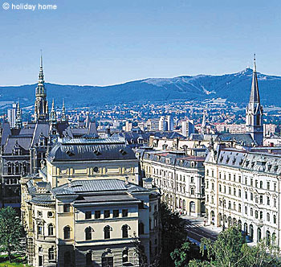
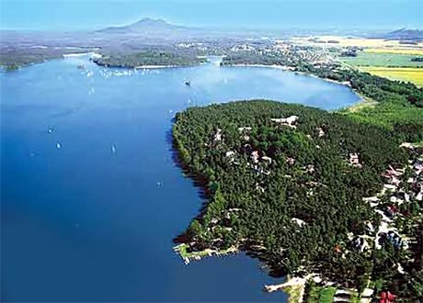
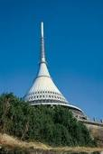
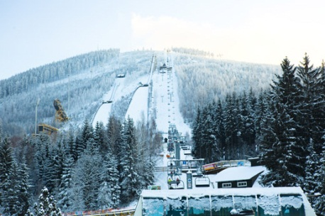
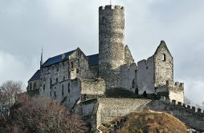


40.1 Liberecký kraj – poznáš jeho dominanty?
Elektronická učebnice - I. stupeň Základní škola Děčín VI, Na Stráni 879/2 – příspěvková organizace Svět kolem nás
Máchovo jezero
Liberec
Ještěd
Harrachov
Bezděz
Autor: Mgr. Blanka Průšová

Slide 2
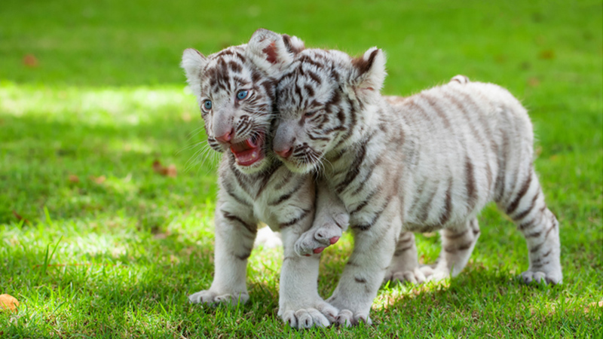
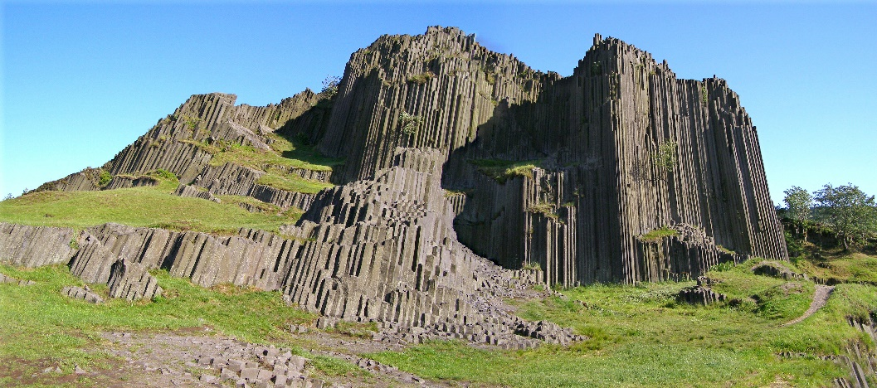
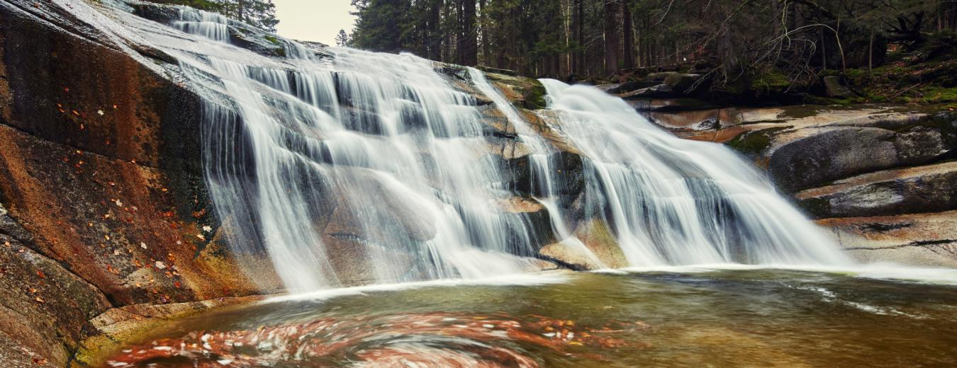
ZOO Liberec
Panská skála
Mumlavský vodopád

Slide 3
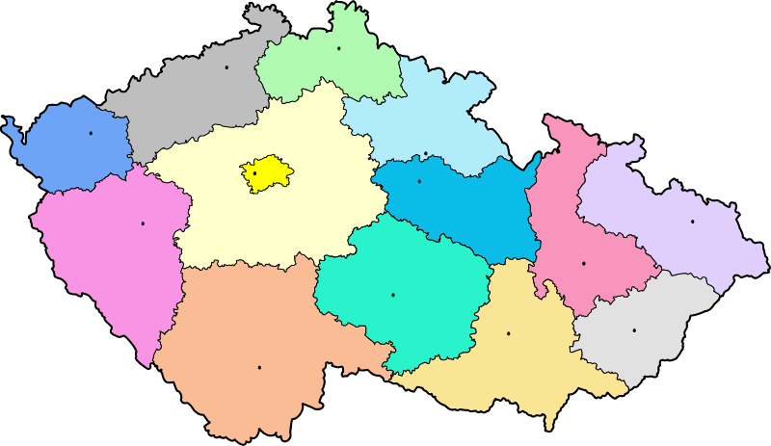
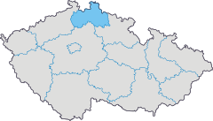
40.2 Poloha v republice – Liberecký kraj
Elektronická učebnice - I. stupeň Základní škola Děčín VI, Na Stráni 879/2 – příspěvková organizace Svět kolem nás

Slide 4
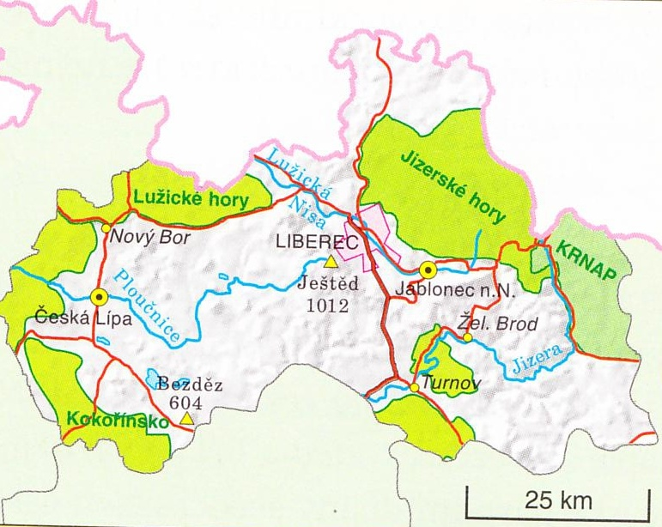
40.3 Sídlo, povrch a vodstvo kraje
Elektronická učebnice - I. stupeň Základní škola Děčín VI, Na Stráni 879/2 – příspěvková organizace Svět kolem nás
Elektronická učebnice - I. stupeň Základní škola Děčín VI, Na Stráni 879/2 – příspěvková organizace Svět kolem nás
Sídlo kraje – Liberec
Povrch a reliéf - Jizerské hory
- Lužické hory
- Kokořínsko
- KRNAP
Vodstvo - Ploučnice
- Jizera
- Lužická Nisa

Slide 5
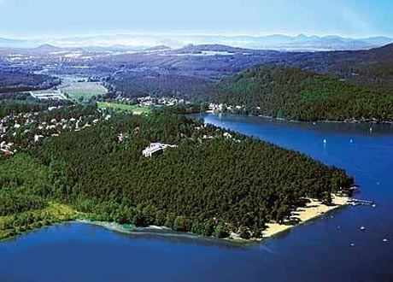
40.4 Významná města a pamětihodnosti
Elektronická učebnice - I. stupeň Základní škola Děčín VI, Na Stráni 879/2 – příspěvková organizace Svět kolem nás
Elektronická učebnice - I. stupeň Základní škola Děčín VI, Na Stráni 879/2 – příspěvková organizace Svět kolem nás
Města – Liberec (textilní výroba, sklářství)
Nový Bor (sklářský průmysl)
Turnov
Jablonec n. Nisou (kulturní a sportovní centrum,
sklářství, korálky)
Česká Lípa
Památky, zajímavosti - Bezděz
Ještěd (vysílač)
Máchovo jezero (rybník!)
lyžařské centrum Harrachov
Panská skála

Slide 6
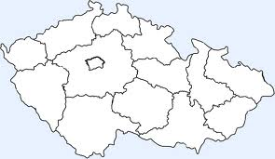
40.5 Procvičení a příklady
Elektronická učebnice - I. stupeň Základní škola Děčín VI, Na Stráni 879/2 – příspěvková organizace Svět kolem nás
Elektronická učebnice - I. stupeň Základní škola Děčín VI, Na Stráni 879/2 – příspěvková organizace Svět kolem nás
Najdi ve slepé mapě sídlo
Libereckého kraje.
2. Co je symbolem Liberecka a čím je tento symbol významný?
3. Jaký průmysl je pro tento kraj významný?

Slide 7
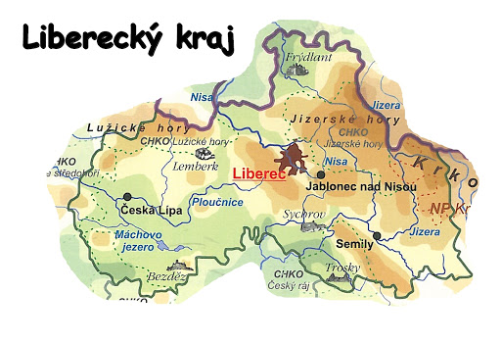
4. Podle mapy popiš povrch kraje, vyhledej zdejší pohoří,
najdi CHKO.
5. Popiš podnebí zdejšího kraje.
6. Najdi řeky.
7. Najdi jezero.

Slide 8
Chtěli byste vidět, jak to vypadá v ráji?

Slide 9
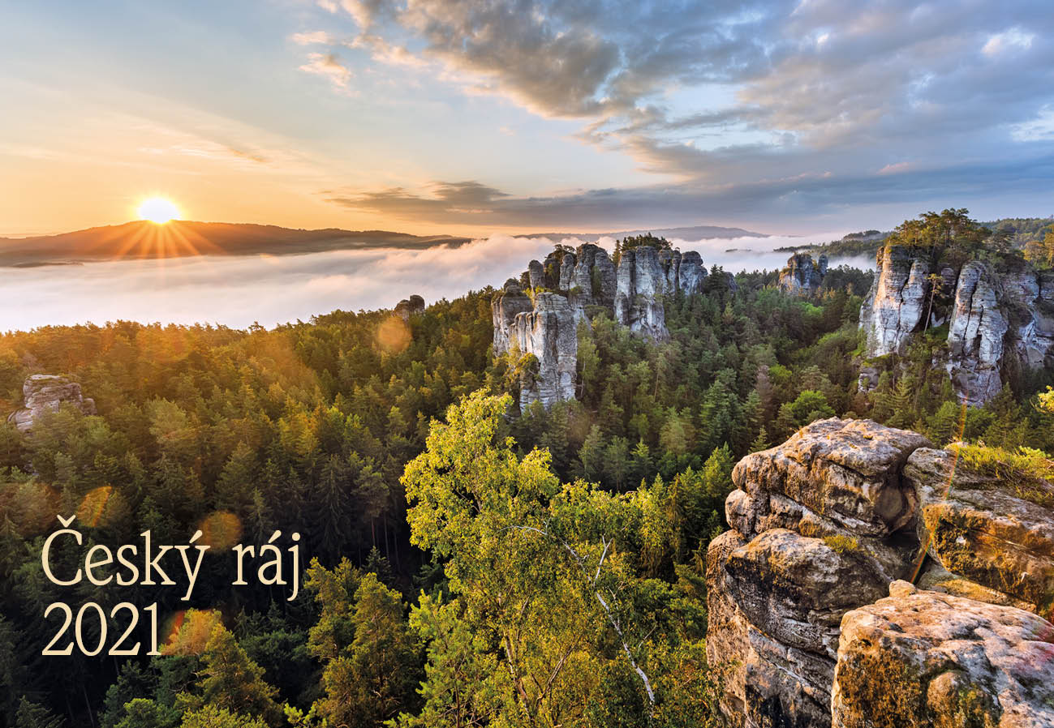

Slide 10
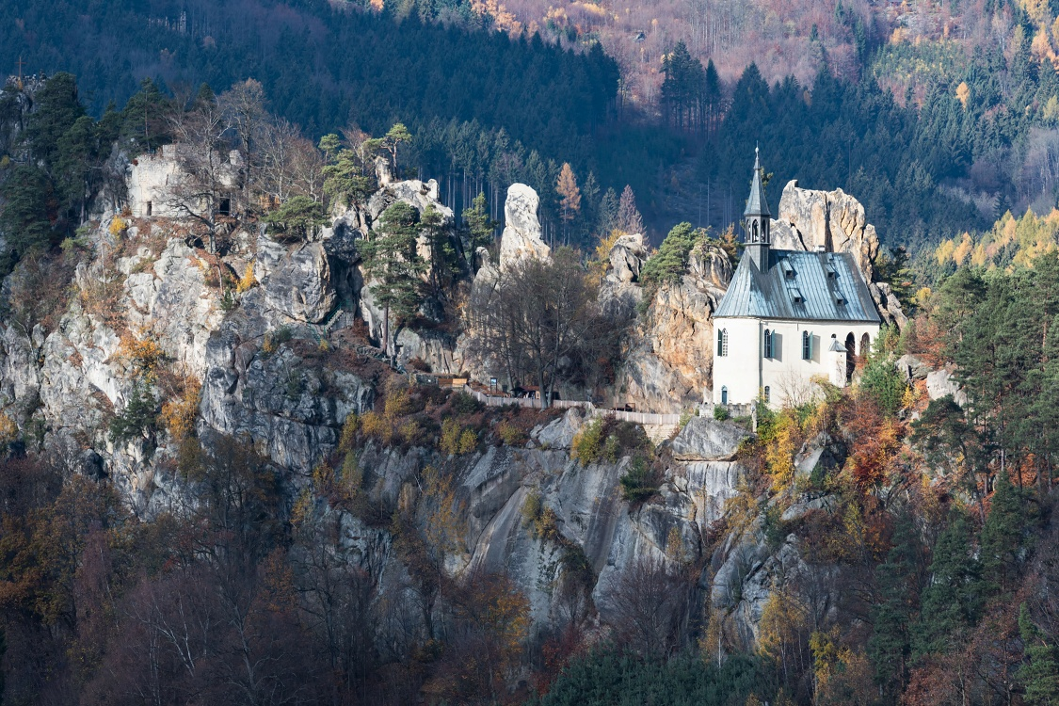
Hrubá skála – kaple na pískovcové skále

Slide 11

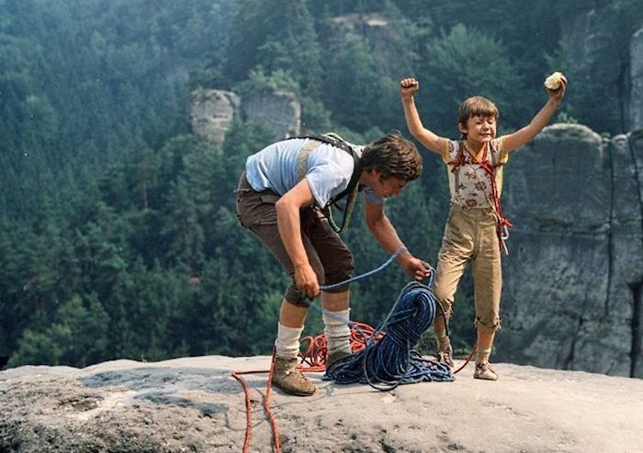
Film: Jak dostat tatínka do polepšovny
Natáčel se v Českém ráji.

Slide 12
40.6 Něco navíc pro šikovné
Elektronická učebnice - I. stupeň Základní škola Děčín VI, Na Stráni 879/2 – příspěvková organizace Svět kolem nás
Elektronická učebnice - I. stupeň Základní škola Děčín VI, Na Stráni 879/2 – příspěvková organizace Svět kolem nás
1. Popiš, jak vznikla skalní města.
2. Co víš o vzniku pískovce?
3. K čemu sloužil kolovrat a tkalcovský stav? Víš, kde se nachází muzeum s touto tematikou?
4. Vyjmenuj nejznámější turistická střediska zdejšího kraje.
5. Vyber si jeden, pro tebe zajímavý, turistický cíl zdejšího kraje a vytvoř jednoduchou
prezentaci, díky které nalákáš spolužáky k jeho návštěvě.

Slide 13
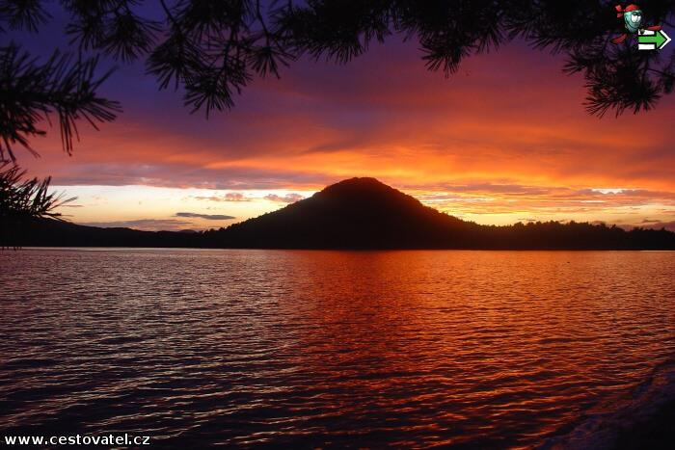
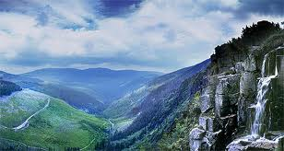
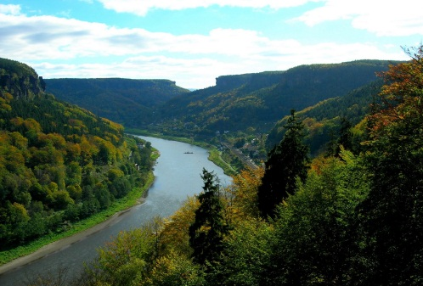
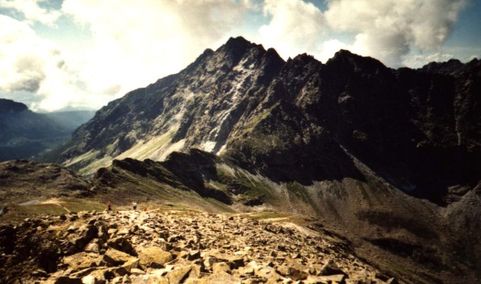
40.7 Region
Elektronická učebnice - I. stupeň Základní škola Děčín VI, Na Stráni 879/2 – příspěvková organizace Svět kolem nás
Elektronická učebnice - I. stupeň Základní škola Děčín VI, Na Stráni 879/2 – příspěvková organizace Svět kolem nás
lake
mountain range
transmission tower
valley
mountain
pohoří, jezero,
vysílač, hora, údolí

Slide 14
40.8 Test znalostí
Elektronická učebnice - I. stupeň Základní škola Děčín VI, Na Stráni 879/2 – příspěvková organizace Svět kolem nás
Elektronická učebnice - I. stupeň Základní škola Děčín VI, Na Stráni 879/2 – příspěvková organizace Svět kolem nás
V tomto kraji leží: a) Jeseníky b) Krušné hory c) Šumava d) Jizerské hory | 3) Harrachov je střediskem: a) hokeje b) plavání c) lyžování d) fotbalu
Mezi známé dominanty nepatří: a) Ještěd b) hrad Bezděz c) dálnice D1 d) Máchovo jezero | 4) Významná města kraje jsou: a) Jablonec, Česká Lípa, Nový Bor b) Jablonec, České Budějovice, Nový Bor c) Jablonec, Znojmo, Nový Bor d) Litoměřice, Děčín, Jablonec
Správné řešení: 1.d , 2.c , 3.c , 4.a

Slide 15
Elektronická učebnice - I. stupeň Základní škola Děčín VI, Na Stráni 879/2 – příspěvková organizace Svět kolem nás
40.9 Použité zdroje, citace
1) http://www.zamky-hrady.eu/img/mesta/1248294934.jpg
2) http://machovojezeropenzion.webpark.cz/obr/shora.jpg
3) http://www.atlaszabavy.cz/img/podniky/foto/sport_a_vyziti-jested.jpg
4) http://web.sleepinczech.com/photos/chata-u-horskeho-vudce-5.jpg
5) http://www.hrad-bezdez.eu/data/titulka/0csleft_5.jpg?gcm_date=1237569639
6) http://machovojezeropenzion.webpark.cz/obr/shora.jpg
7) http://www.hrad-bezdez.eu/data/titulka/0csleft_5.jpg?gcm_date=1237569639
8) http://www.ecardmedia.eu/data/media/49/Brooks%20Mountain%20Range,%20Alaska.jpg
9) http://www.bobrici.cz/galerie/05-12vanocni/tn00013.jpg
10) http://images2.wikia.nocookie.net/__cb20081223173837/uncyclopedia/images/7/7e/Mountain.jpg
11) http://upload.wikimedia.org/wikipedia/commons/5/56/Mount_Gambier_Blue_Lake_A.jpg
12) http://www.bugbog.com/images/galleries/usa-pictures/monument-valley-photos/monument-valley-usa-2.jpg
13) Místo, kde žijeme – učebnice pro 4. a 5. ročník ZŠ ( PRODOS )
14) Soubor námětů, úkolů a zajímavostí pro 4. ročník - Hana Muhlhauserová
15) Vlastivěda pro 4. ročník – M. Hronek , L. Konečná ( PRODOS)
16)Vlastivěda – Naše Vlast – Petr Chalupa ( ALTER)
17) Vlastivěda – Putování po České republice – Petr Chalupa ( ALTER)

Slide 16
Elektronická učebnice - I. stupeň Základní škola Děčín VI, Na Stráni 879/2 – příspěvková organizace Svět kolem nás
40.10 Anotace
Autor | Mgr. Blanka Průšová
Období | 07 – 12/2011
Ročník | 4. ročník
Klíčová slova | Sídlo, povrch, vodstvo, významná místa
Anotace | Prezentace popisující přírodní podmínky Libereckého kraje

